Slide 1
ASK-DAO-MACHINE · 成果汇报
问道知识发现系统
成果汇报
一台制造知识的机器：推理验证 / 联想 / 大胆猜想。
汇报顺序：原理 → 生物医学的实践 → dao 模型的实践 → 扩展的实践 → 方向与瓶颈。
01 / 19

Slide 2
汇报大纲
一句话概括这次汇报
机器能稳定产出真问题了；新的知识也第一次被算出来了；但世界新问题（N3）至今仍是 0——这一点我不粉饰。
一、原理
两条独立的路（问题路 / 想象路）+ 四道门 + 四个等级（N0–N3）。判不了的不产出，两条路互不评判。
二、在生物医学的实践
一篇真实开放获取论文（CC BY 4.0）→ 54 条可判问题；其中 3 条是机器从论文自报的 HR/CI 直接算出来的残余混杂门槛。
三、dao 模型在生物医学的实践
dao-v-0.3 这一代：问题路 544 条 / 23 个领域；想象路 6,642 个组合词走完五步；独立裁决 15 个进制命题。
四、扩展的实践
同一套判据换领域：27 个领域 / 702 个配对 / 144 座结构桥梁；音乐与记录域重算出的已知结果对上了——这是校准自己的方式。
五、方向与瓶颈
方向：多模态实体提取（图像 / 声音 → 直接抽实体，尚未实现）。瓶颈：尚未发现 N3 级新问题。
全部数字可用仓库里的命令复现；本 deck 的配图由 tools/deck_figs.py 从同一批产物生成。
02 / 19

Slide 3
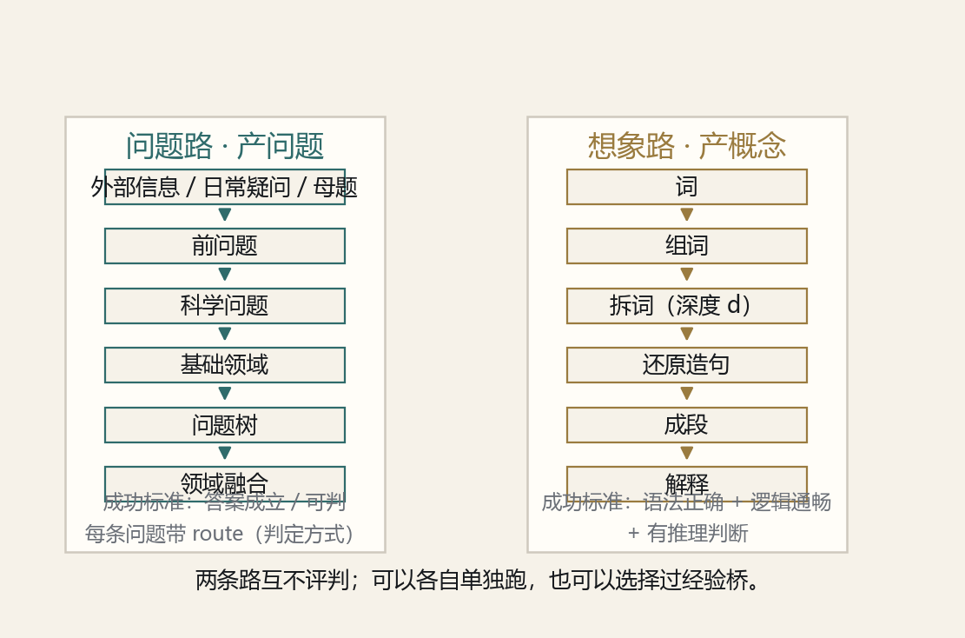
一、原理 01
两条独立的路，两套成功标准
这是 v0.3.0 确立的架构，此后没有变过：判不了的不产出，两条路互不评判。
问题路 · 成功标准
答案成立 / 可判。每条问题必须带 route（判定方式），判不了的不产出。
想象路 · 成功标准
语法正确 + 逻辑通畅 + 有推理判断——不是「有真实所指」。
互不评判
用问题路的逻辑（「这新吗」「有真实所指吗」）去判想象路的概念，是范畴错误。
经验检索桥（可选）
把组合词接到现实经验（维基双通道 + arXiv 回退 → 经验锚点）。过桥不改变任何判定，检索失败即退化为无锚点。
左：问题路（产问题）。右：想象路（产概念）。两条路可以各自单独跑，也可以选择过经验检索桥——过桥只做脚手架，不做裁判。
实现：src/ask_dao_machine/ · 架构图见项目站点 §系统结构。
03 / 19

Slide 4
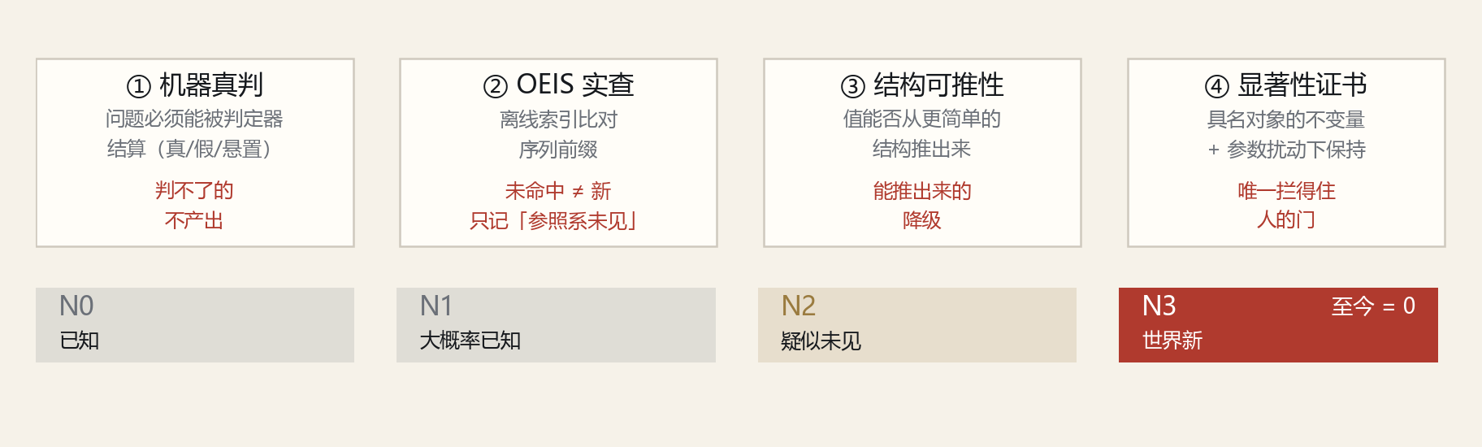
一、原理 02
什么算「新」：四道门 + 四个等级
把「新」拆成可操作的门，而不是形容词。四道门全过才叫 N3——至今 = 0。
四道门（上）与四个等级（下）。纪律：显著性 > 新颖性——任选参数的序列同样「检索未见」，只有显著性证书拦得住。
N0 已知 → N1 大概率已知 → N2 疑似未见 → N3 世界新。「文中未见」只写在「参照系未见」一栏，不等于文献没有。
04 / 19

Slide 5
一、原理 03
问题从哪来：四种机制
前三种通用，第四种是领域包。「作者已提出」与「机器提出」必须分开标注——前者不算新问题。
① 作者自陈未解
抓 open problem / remains unclear / 尚不明确。来源标注：作者已提出（不算新）。
② 文本张力
抓 however / yet / inconsistent 处的分歧。来源标注：机器提出。
③ 结构追问
对结论句套四问：范围 / 反例 / 机制 / 定量。来源标注：机器提出。
④ 领域包（生物医学）
10 类方法学缺口 + 从 HR/CI 直接算 E-value。来源标注：机器提出 / 作者已论及（分标）。
实现：src/ask_dao_machine/paper.py · domains_biomed.py；产物每条带 evidence（触发它的原文句）与 route（判定方式）。
05 / 19

Slide 6
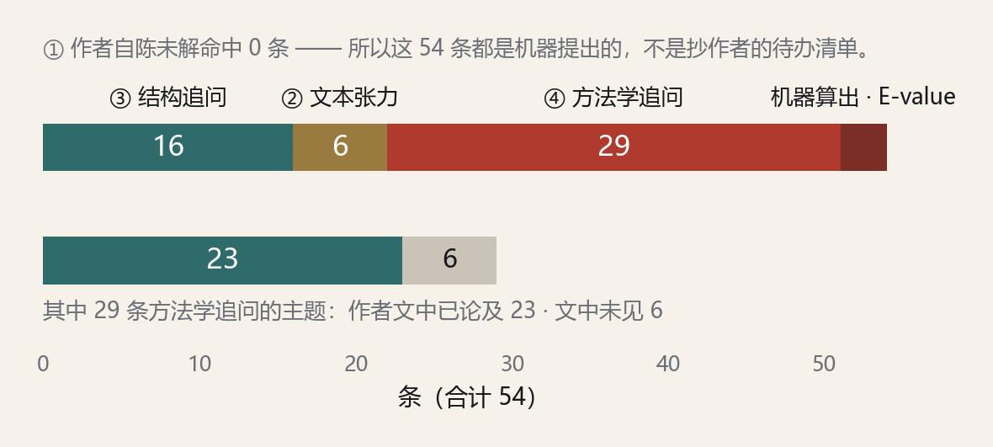
二、在生物医学的实践 · 新问题
一篇论文 → 54 条可判问题
输入：CC BY 4.0 开放获取临床研究（PMC13331974，UK Biobank n=156,000，中位随访 13.3 年，32,787 字符）。作者自陈未解命中 0 条——所以这 54 条都是机器提出的。
③ 结构追问
16 条：对结论句套范围 / 反例 / 机制 / 定量四问。
② 文本张力
6 条：however / yet 处的分歧 → 形式化追问。
④ 方法学追问
29 条：10 类缺口，每条带原文句子 + 判定路由。
机器算出数值
3 条：从论文自报 HR/CI 算残余混杂门槛（下一页）。
上：54 条的来源构成。下：29 条方法学追问里，主题作者已在文中论及 23 条，文中未见 6 条。
命令：ask-dao-machine paper papers/biomed/PMC13331974.md --domain biomed --out out/biomed_demo
06 / 19

Slide 7
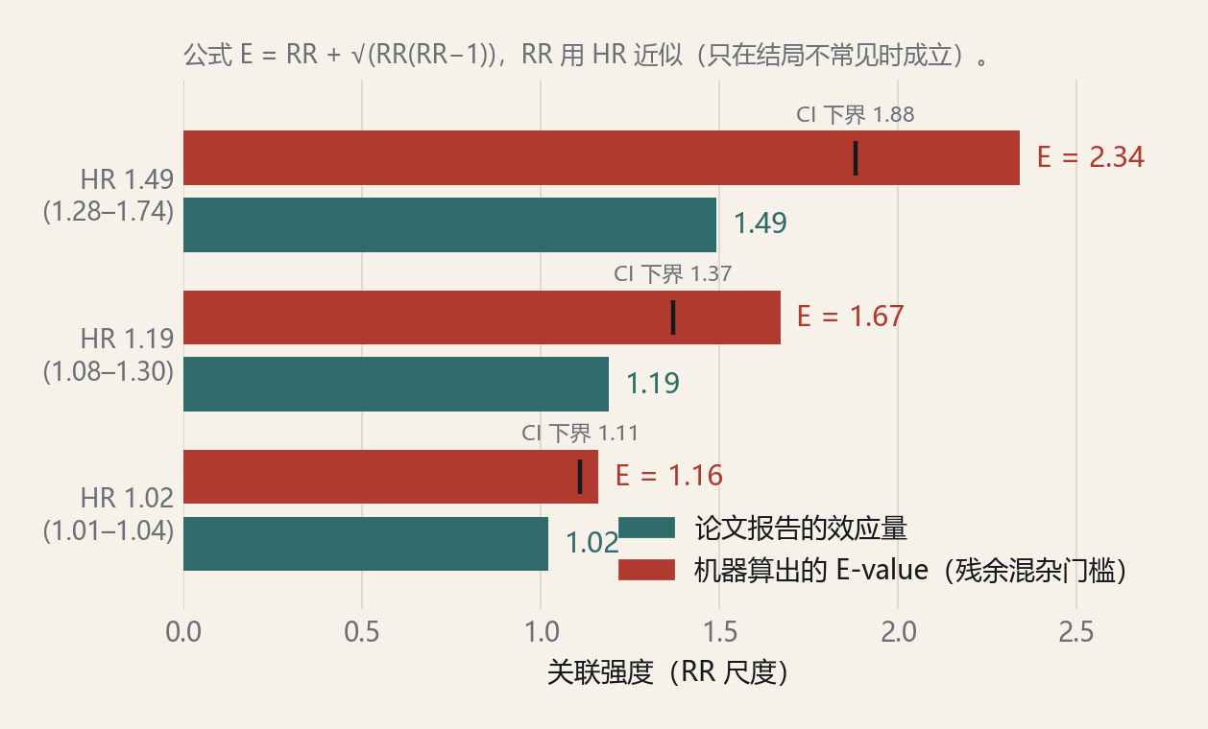
二、在生物医学的实践 · 新知识
机器算出来的三个残余混杂门槛
要把论文报告的效应解释成「没有效应」，未测混杂必须与暴露、结局同时达到多强的关联。原文中 “E-value” 出现 0 次——这三个数是算出来的，不是抄来的。
主结果
HR 1.67（CI 下界 1.37）：未测混杂要与暴露、结局各自达到 RR≈1.67 才能把效应解释为零。
最高风险组
HR 2.34（1.88）：所需混杂强度更高，最难被混杂解释。
替代分析
HR 1.16（1.11）：这一条最脆，几乎任何微弱混杂都能解释掉。
怎么复核
公式 E = RR + √(RR(RR−1))，用 HR 近似 RR（结局须不常见）。任何人都能用论文里的数字复核这三个数。
青：论文自报的效应量。朱砂：机器算出的 E-value（门槛）。黑色竖线：按 95% CI 下界重算的门槛——更保守的那一个。
纪律：这是门槛，不是结论。它不主张效应存在，也不构成任何临床建议。
07 / 19

Slide 8
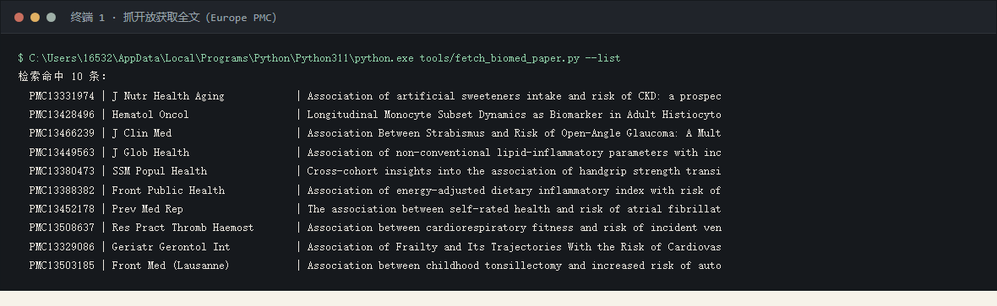
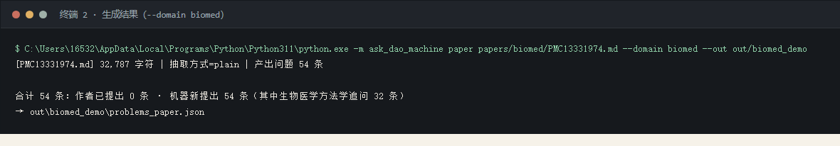
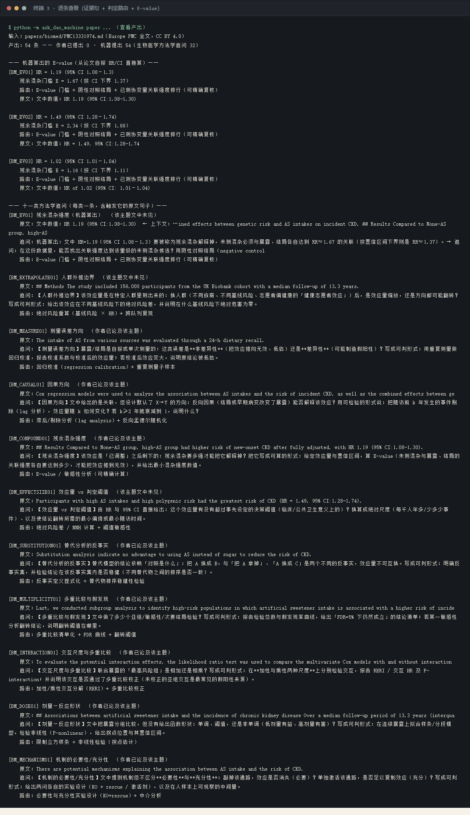
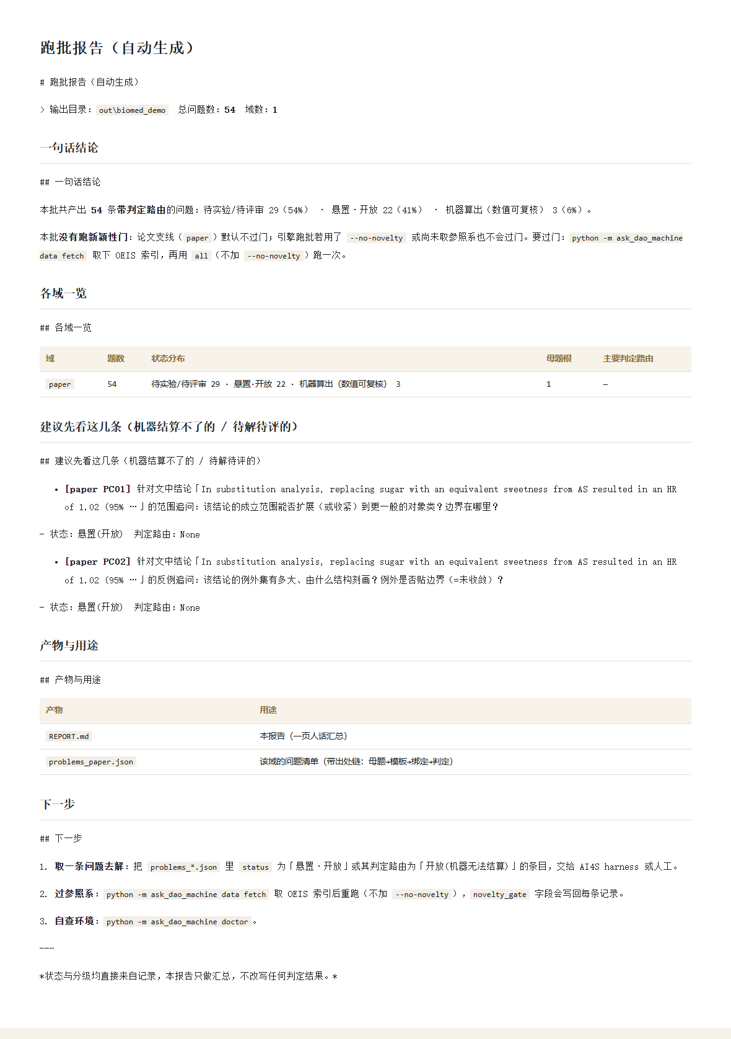
二、在生物医学的实践 · 真实使用
真实跑一遍：命令与产物
下面是真实命令序列与未删改的输出（不是示意）。产物固定落在 --out 目录：problems_*.json + REPORT.md。
② 跑批：paper … --domain biomed
① 取论文：data fetch 从 Europe PMC 拉开放获取全文
③ 逐条问题：带原文证据句 + 判定路由
④ 汇总：REPORT.md 一页人话
完整回放与逐条证据句见手册：docs/guide/demo-biomed.md。
08 / 19

Slide 9
二、在生物医学的实践 · 经验
这次实践学到的三件事
经验比结果更值得带走——下面三条都是被真实数据打出来的，不是设计时想到的。
① 必须把「作者已提出」单独分出来
29 条方法学追问里 23 条的主题作者已在文中论及。机器加的是可判形式（滞后分析、E-value 门槛、RERI、回归校准…），不是话题本身。不分标就会把「复述」当成「发现」。
② 领域包的价值在于「会算」
10 类缺口只是清单；真正有用的是从论文自报的 HR/CI 直接算出门槛——这是任何读者都能复核的数，而不是一句「可能有残余混杂」。
③ 门槛 ≠ 结论
E-value 1.67 说的是「混杂要强到这个程度才能解释掉」，不是说效应是真的，更推不出任何用药、摄入或诊断建议。这条边界必须写在产出里，而不是写在附录里。
门控：产出的每一条问题都带 evidence（原文句），可逐条回原文核对。
09 / 19

Slide 10
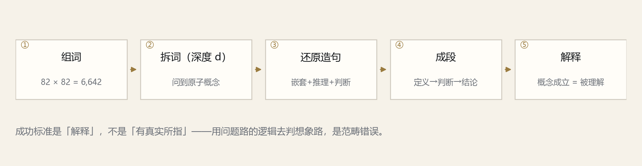
三、dao 模型在生物医学的实践 · 这一代
dao-v-0.3：把「造词」做成一条能跑完的流水线
想象路不是问题路的子功能，而是与它并列的一条路。6,642 个领域专业词组合，每个都要走完五步，产出的是被理解的概念。
五步流水线。原则：每个词都有意义，只不过是我们缺少想象力，无法理解它——因此不存在空想。
版本线：v0.2 产品 → v0.3.0 两条路 → v0.3.1 可视化/README → v0.4 问题树 → v0.5（问道）。ModelScope 上的 dao-v-0.3 就是这一代。
10 / 19

Slide 11
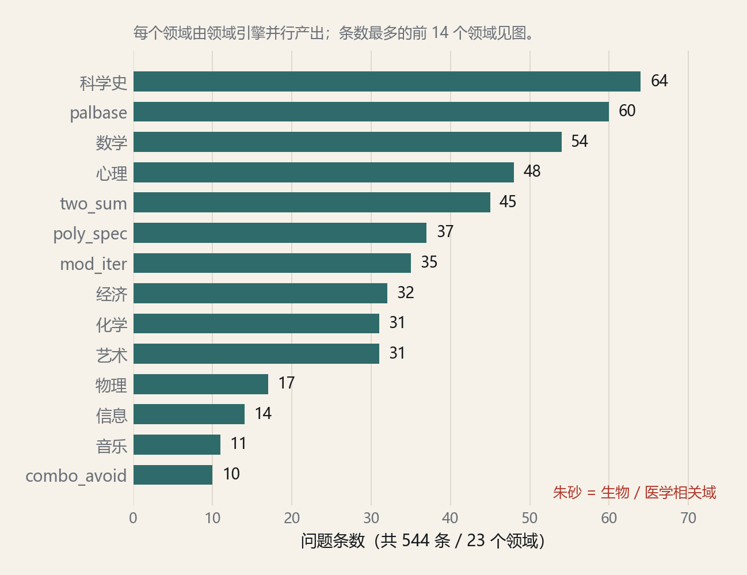
三、dao 模型在生物医学的实践 · 问题路
问题路：544 条问题覆盖 23 个领域
这一代把「提问题」从零散试探变成全领域并行扫描 + 分层问题树，并第一次有了独立的裁决环节。
全领域扫描
领域引擎并行产出，每个领域一份问题清单。
反例驱动
专门提「机器结算不了」的问题——只提自己答不出的。
问题树
L0–L5 分层 + 谱系门：每爬一层必须机器实测。
入口多样
外部信息（网页 / arXiv / 科学史）· 日常疑问 · 母题，都能成为问题的种子。
544 条问题的领域分布（条数最多的前 14 个领域）。朱砂标出的是与生物 / 医学相关的领域。
产物：out/demo/discovery_manifest.json（544 条，字段含 daily_question → scientific_question → judge_route）。
11 / 19

Slide 12
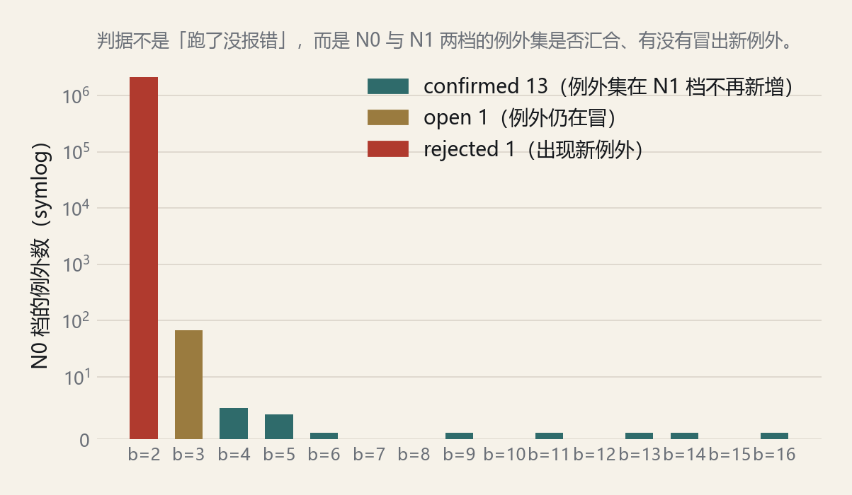
三、dao 模型在生物医学的实践 · 独立裁决
独立裁决：15 个进制命题的判决
这是全项目里最像「新知识」的一类产出，判据是数值汇合，不是证明。换一套实现重算，结果必须一致。
命题
每个 n ≥ 4 可写为 base-b 回文数 + 素数；b ≥ 4 时例外集有限且很小。
判据
N0 = 5×10⁶ → N1 = 10⁷，两档的例外集是否汇合、有没有冒出新例外。
边界推进
base 10 推到 10⁸ 零例外（人类讨论此前止于 ~10⁶），两种独立实现交叉验证。
自我更正
旧账本曾记 base 4 有 20 万个例外，真值 5——错的是账本，不是结论，并出更正页。
青 confirmed 13（例外集在 N1 档不再新增）· 青铜 open 1（例外仍在冒）· 朱砂 rejected 1（出现新例外）——机器自己否掉了自己的命题。
分级：N0 已知 → N1 大概率已知 → N2 疑似未见 → N3 世界新。N3 至今仍为 0。
12 / 19

Slide 13
三、dao 模型在生物医学的实践 · 经验
模型侧学到的两件事
这两条都是「机器自己试出来」的，而不是从外部抄来的方法论。
① 独立实现比自证更有用
同一命题换一套实现重算（另写 FFT 版本复算 base 3–47），b=3 的 68 个例外清单逐项一致才敢认。自证只能发现笔误，换实现能发现口径错。
② 账本必须可作废
旧账本记 base 4 有 20 万个例外，真值是 5。记错账比算错数更危险——所以有了 docs/novelty_ledger_corrections.md，对 1,219 处标注 + 三套独立复算 + 作废声明。
纪律：机器答不出的问题要明确写「悬置」，不能悄悄丢掉，也不能包装成结论。
13 / 19

Slide 14
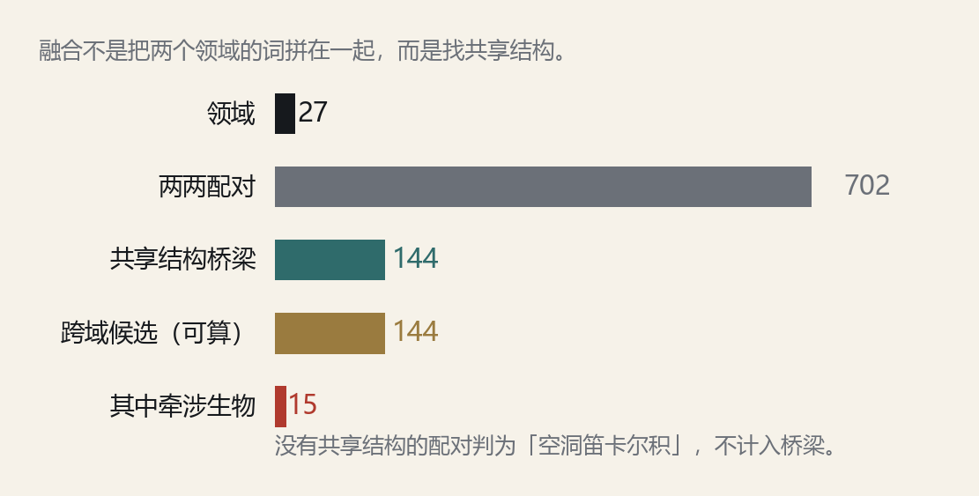
四、扩展的实践 · 跨域融合
领域融合：27 个领域 → 144 座结构桥梁
融合不是把两个领域的词拼在一起，而是找共享结构；没有共享结构的配对判为空洞笛卡尔积，不计入桥梁。
为什么不是排列组合
两个领域没共享结构时，拼出来的问题是套话，不是问题。
生物相关的融合
跨域候选里有牵涉生物学的桥梁（如「用数论方法问生物对象」），这类候选直接落到可算的判定路由上。
每条都实跑过
144 条候选全部标注为「可算」，各带一条判定路由。
27 个领域两两配对得 702 个组合，其中 144 个被判定为共享结构 → 144 个跨域候选（全部可算）。
产物：out/demo/field_fusion.json（fields / total_pairs / cross_hot / candidates）。
14 / 19

Slide 15
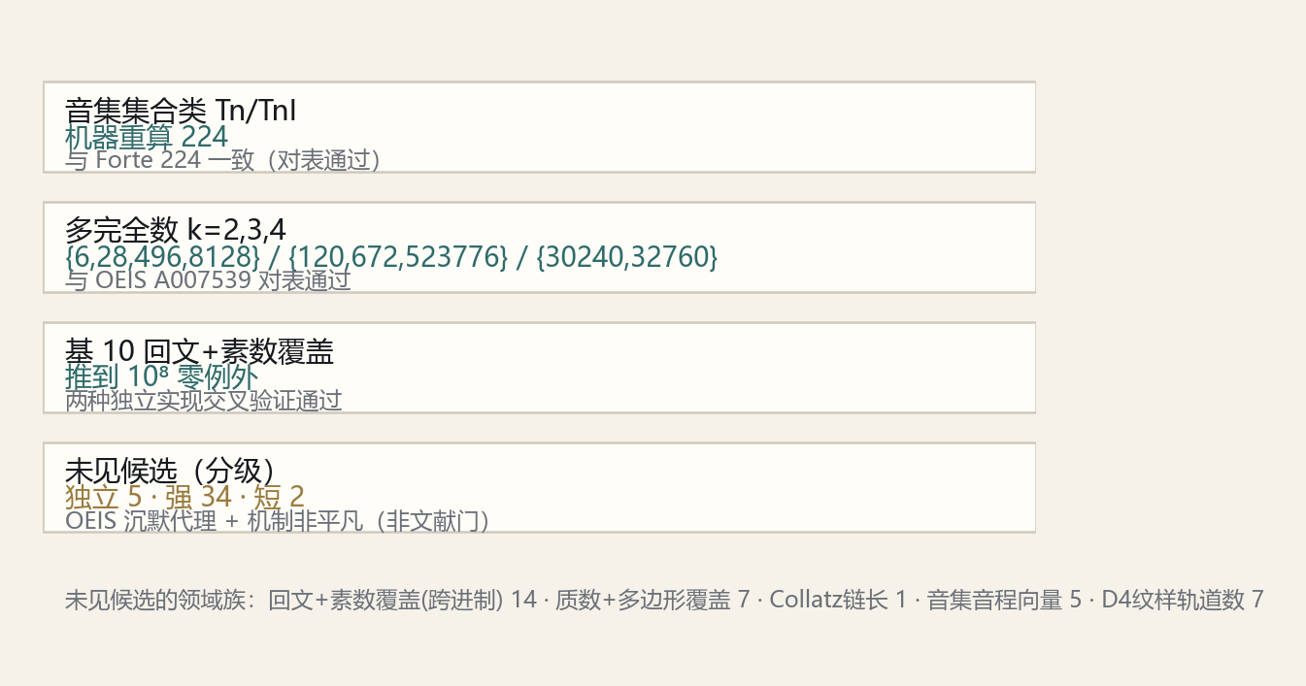
四、扩展的实践 · 校准自己
同一套判据，换领域照样跑
复核性结果的价值是校准自己：机器重算出的已知结果对上了，才有资格谈没见过的那部分。
数学 · 序列结构
Collatz 链长、多边形数覆盖、5×5 二值纹样 D4 轨道数——可迭代枚举复算。
音乐 · 集合类
Tn/TnI 集合类 224（与 Forte 224 一致）；最大熵集合类恰 2 个。
记录 · 多完全数
k=2,3,4：{6,28,496,8128} / {120,672,523776} / {30240,32760}（对齐 A007539）。
未见候选分级
独立 5 · 强 34 · 弱 0 · 短 2——这只是 OEIS 沉默 + 机制非平凡，不是文献门，更不是显著性证书。
三项与已知文献/数据库对表通过（音乐集合类 224 与 Forte 一致；多完全数与 OEIS A007539 一致；base 10 覆盖两种实现交叉验证）。
诚实标注：分级不等于新颖性；它只说明「在参照系里没见到」，需要人工或文献门复核。
15 / 19

Slide 16
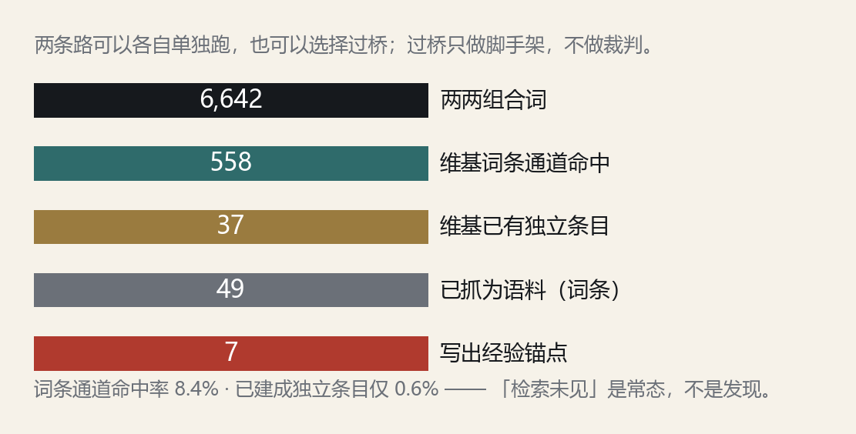
四、扩展的实践 · 经验检索桥
经验检索桥：6,642 个组合词接上现实经验
桥的作用是让想象力有据可依，而不是当裁判。检索未见不等于概念为假；见不到也不阻止理解。
命中率本身就是发现
词条通道命中约 8.4%，已建成独立条目约 0.6%。「检索未见」是常态，不是发现。
桥不改变判定
过桥不改变任何判定；检索失败即退化为无锚点，概念照样成立（判据是「被理解」）。
默认不过桥
默认只对少数指定组合写锚点；全量检索需要显式开关。
6,642 个组合词过双通道检索：词条通道命中 558 个，其中已建成独立条目仅 37 个；抓成语料 49 个词条，写出经验锚点 7 处。
产物：out/demo/browser_mass_search.json · data/wiki/（语料）· out/demo/word_understand.json（锚点）。
16 / 19

Slide 17
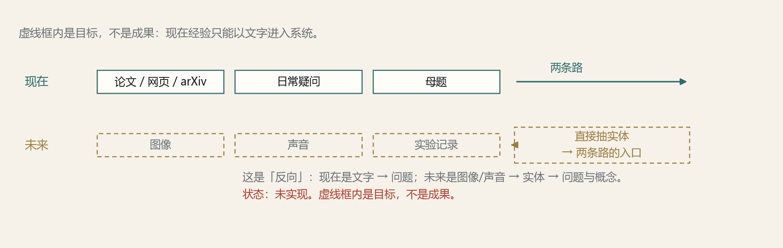
五、接下来的方向
多模态实体提取：让图像与声音进入两条路
现在经验只能以文字进入系统；图像与声音还没有进入两条路的入口。下一步是把这个「反向」补上——尚未实现。
实线 = 现在能做的（文字 → 问题 / 概念）。虚线 = 目标（图像 / 声音 → 直接抽实体 → 两条路的入口）。虚线框内是目标，不是成果。
已有最小闭环：perceive 能把图像 → 结构特征 → 带判定路由的问题；但它抽取的是结构特征，还不是实体。
17 / 19

Slide 18
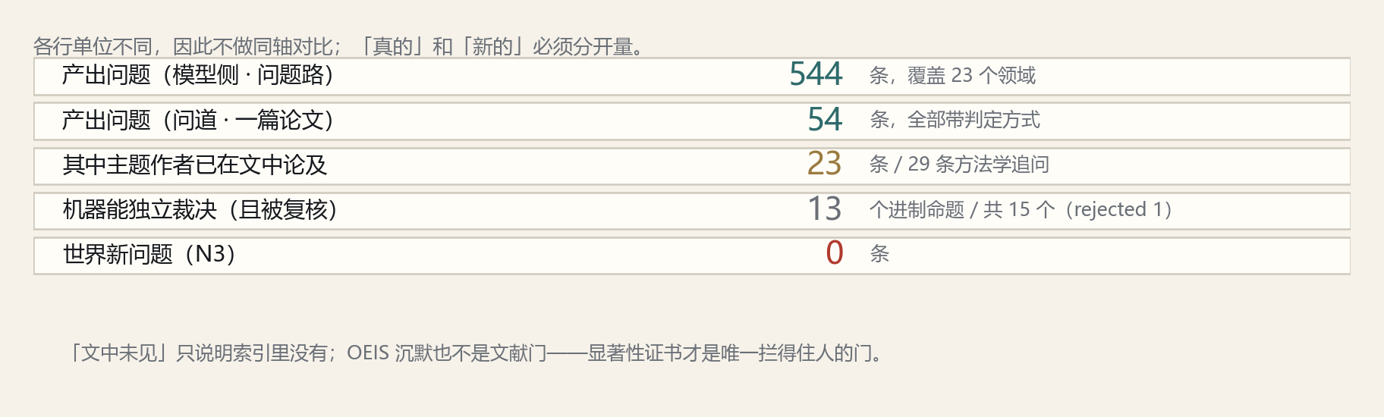
五、遇到的瓶颈
尚未发现 N3 级新问题
问题是真的、量也很大；但「真的」不等于「新的」。这台机器停在这一步。
「N3 = 0」在账本里被独立记下 11 次，从未改变。各行的单位不同，因此不做同轴对比。
差距的具体位置：机器能判的问题里，多数主题前人已经问过；真正缺的不是产能，而是能穿过显著性证书、且前人没问过的那一格。下一步要把力气放在「显著性证书」这道门上，而不是继续加产能。
18 / 19

Slide 19
ASK-DAO-MACHINE
谢谢
问道 · ask-dao-machine · MIT License · 全部数字可用仓库里的命令复现
项目站点 https://shikunpneg.github.io/ask-dao-machine/
命令行文档 https://shikunpneg.github.io/ask-dao-machine/guide/cli.html
生物医学完整演示 https://shikunpneg.github.io/ask-dao-machine/guide/demo-biomed.html
结果与证据手册 https://shikunpneg.github.io/ask-dao-machine/guide/results.html
ModelScope · dao-v-0.3 https://www.modelscope.cn/studios/skopskp/dao-v-0.3
GitHub https://github.com/shikunpneg/ask-dao
道生一，一生二，二生三，三生万物
19 / 19

